Slide 1



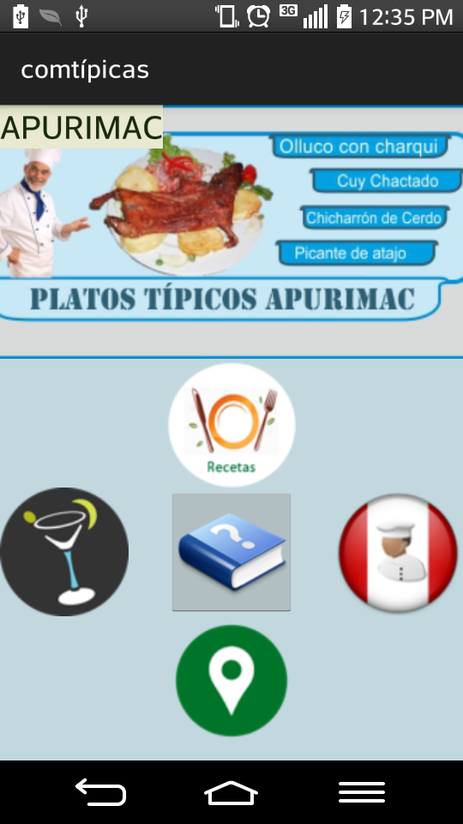

UNIVERSIDAD NACIONAL
JOSÉ MARÍA ARGUEDAS
APLICACIÓN MOVIL CREADA PARA LA LOCALIZACION DE COMIDAS TIPÍPICAS EN DEPARTAMENTOS DEL PERU EN LA PLATAFORMA ANDROID STUDIO
INTEGRANTE :
Ccahuana Huamaní Mayuri

Slide 2
MODULOS
LISTA DE DEPARTAMENTOS
LISTA DE COMIDAS TIPICAS
UBICACIÓN DE LUGARES

Slide 3
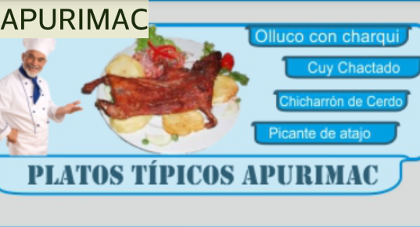
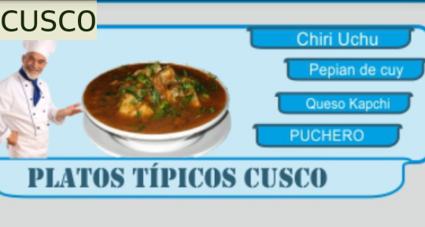
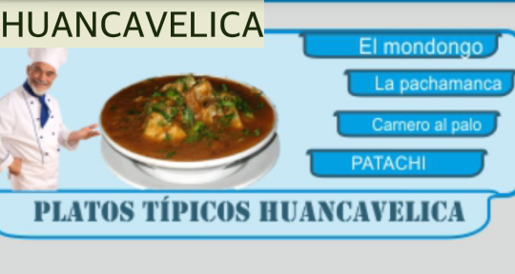
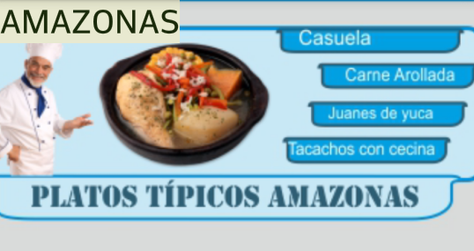
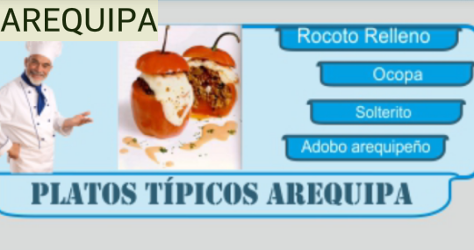
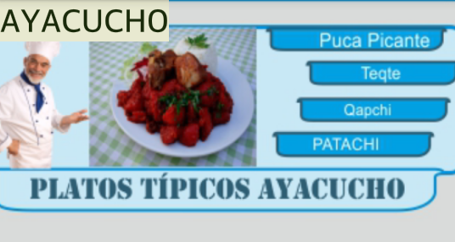
LISTA DE
DEPARTAMENTOS
El modulo listar departamentos contiene la lista de todo los lugares o departamentos .

Slide 4
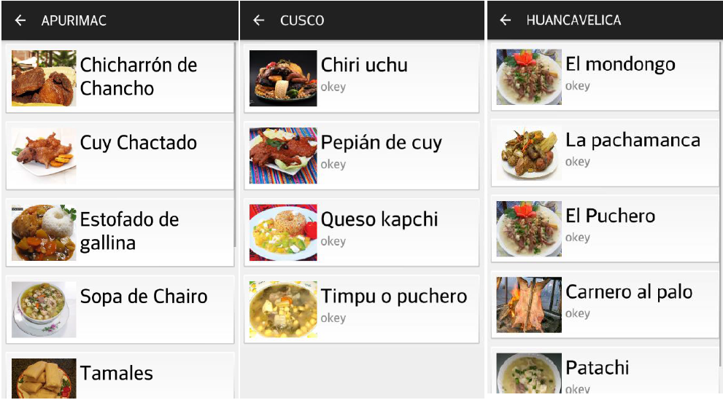
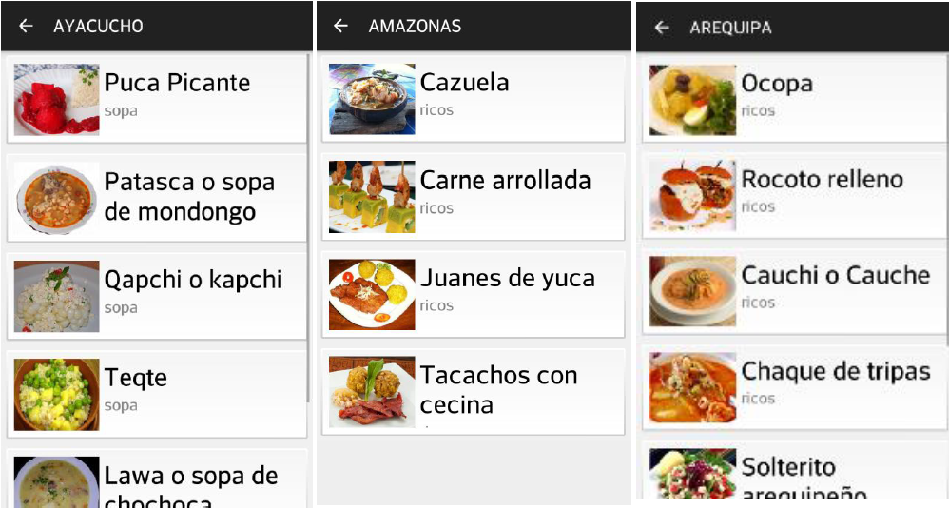
LISTA DE
COMIDAS TIPÍCAS
El modulo recetas contiene la lista de recetas en general.

Slide 5
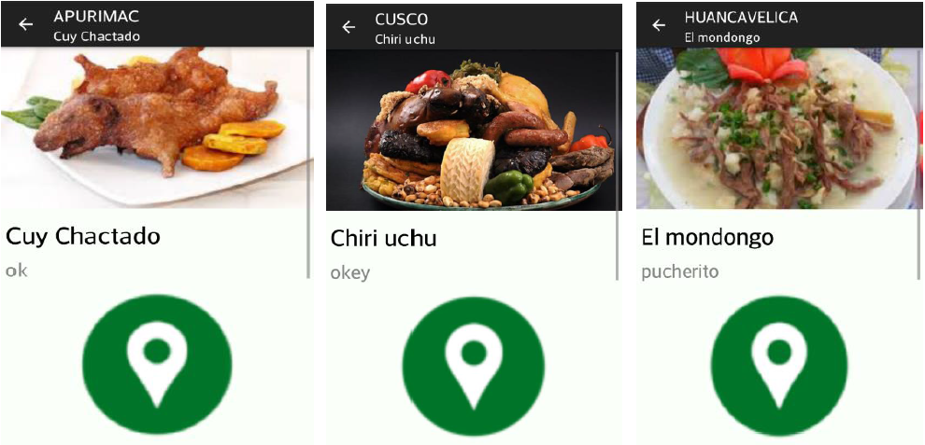
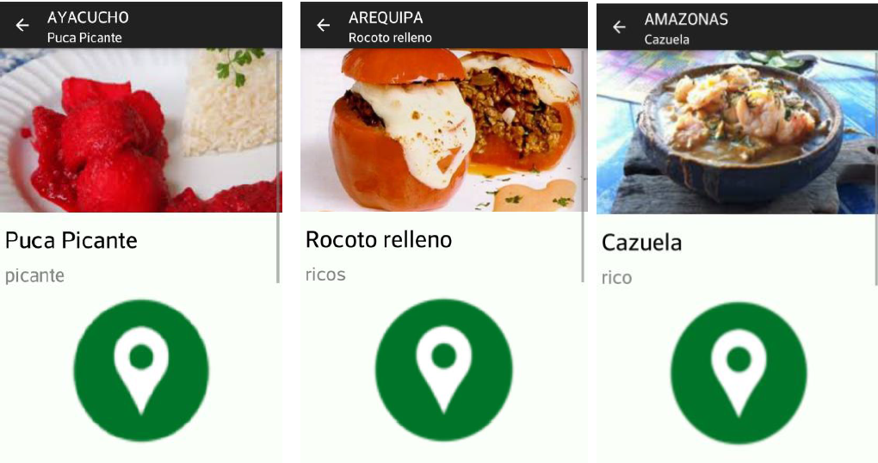
UBICACIÓN
DE
LUGARES
El módulo ajustes contiene la configuración de la un alarma para que el usuario pueda configurar en que horario que desee utilizar la aplicación

Slide 6
APPCOMTIPÍCAS
AppComtípicas contribuirá a la sociedad, ayudando a los usuarios a determinar la ubicación exacta de las comidas típicas que se preparan en un departamento, ayudará a que optimicen los recursos con los que cuentan apoyando con un mapa de ubicación exacta para llegar a lugar del recreo o restaurante.

